Slide 1
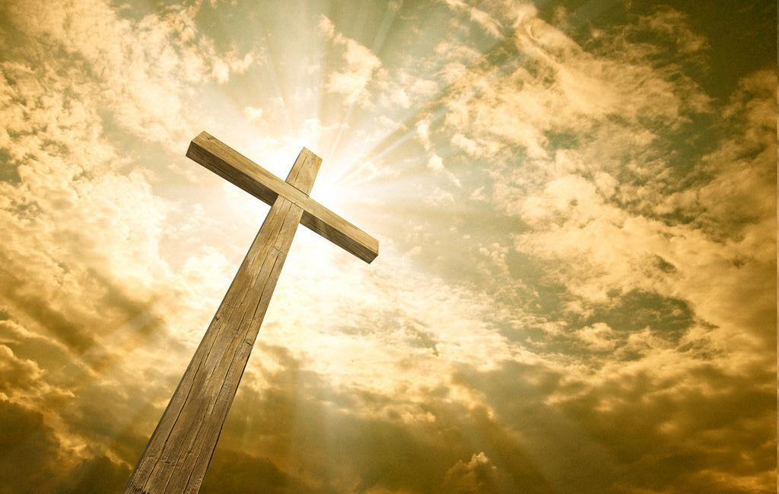
起来服事耶稣
属灵生命的操练 – 服事

Slide 2
属灵生命的操练 – 马太福音8～9章的神迹奇事
洁净：医治麻风病人（太8：1～4；可1：40～45；路5：12～16）
信心：医治百夫长的仆人（太8：5～13； 路7：1～10）
服事：医治彼得的岳母（太8：16～17；可1：29～31；路4：38～39）
叫醒：平静风和海（太8：23～27；可4：35～41；路8：22～25）
释放：格拉森赶鬼（太8：28～34；可5：1～20；路8：26～39）
起来：医治瘫痪病人（太9：1～8；可2：1～12；路5：17～26）
扶持：雅鲁的女儿复活（太9：18～19，23～26；可5；路8）
破口：医治血漏的妇人（太9：20～22；可5：25～34；路8：43～48）
看见：医治两个瞎子（太9：27～31）
赞美：医治被鬼附的哑巴（太9：32～33）

Slide 3
经文
耶稣到了彼得家里，见彼得的岳母害热病躺着。耶稣把她的手一摸，热就退了。她就起来服事耶稣。【太8：16～17】
他们一出会堂，就同着雅各约翰，进了西门和安得烈的家。 西门的岳母，正害热病躺着。就有人告诉耶稣。 耶稣进前拉着她的手，扶她起来，热就退了，她就服事他们。【可1：29～31】
耶稣出了会堂，进了西门的家。西门的岳母害热病甚重。有人为她求耶稣。耶稣站在她旁边，斥责那热病，热就退了。她立刻起来服事他们。【路4：38～39】

Slide 4
交通大纲
人的光景
彼得岳母的病–看教会和服事的光景
主的医治
耶稣的医治 – 主在三方面的医治
人的回应
立刻起来服事 –事奉及操练

Slide 5
“耶稣到了彼得家里，见彼得的岳母害热病躺着。” 人(教会)服事的光景

Slide 6
西门彼得的岳母
一个“认识”神的人
得病不在乎年龄
热病的症状
体温高，不正常
头脑热，感觉冷
浑身无力，躺着

Slide 7
家中的光景
以色列家中的光景
神400年不向以色列民说话
文士法利赛人对神的话大发“热心”
会堂中是做买卖、被鬼附和各样病人
教会中的光景
从欧洲到美国教会光景的衰败
高大的教堂让人回想起曾经的“热心”
人们对神的话和这周遭的需要不冷不热

Slide 8
得热病躺下的基督徒
体温升高：心里不热，身体热
忙于做事不按照服事的原则
让人因着忙碌而不知道服事的目的
头疼脑热：灵里不热，头脑热
以为是服事神
把目光放在耶稣以外的人和事物
打颤发冷：对主不热，对事热
所关注的是外面的果效
追求高、大、上
看重人的需要，不在乎神的需要
追求人的夸赞，让骄傲成为拦阻

Slide 9
“耶稣把她的手一摸，热就退了。” “耶稣进前拉着她的手，扶她起来，热就退了” “斥责那热病，热就退了” 主的医治

Slide 10
顺服基督的权柄,让热退去
马太福音让我们看到真正的王
“摸”：生命的接触
借着祷告在灵里面触摸
《福音营服事的见证》

Slide 11
活出爱的真谛,让热退去
马可福音让我们学习仆人的样式
“拉、扶”：生命中的扶持
爱的生命里面有扶持
《收养小门徒的见证》

Slide 12
释放罪的捆绑,让热退去
路加福音叫我们作一个完全的人
“斥责”：生命中的改变
主没有斥责人
主没有斥责服事
主斥责的是“病”，靠着肉体和血气的罪

Slide 13
“她就(立刻)起来服事耶稣。”（他们） 人的回应

Slide 14
灵里的火热让人“立刻起来”
尽性：真正的火热从灵里发出
灵里的看见带出真实的火
尽心：在爱主的心里面“重新得力”
从对外面的爱进入里面的爱
尽力：放下自我、放下面子
没有休养和迟延
没有观望和命令
主动起来而不是被动听从

Slide 15
服事耶稣（他们）
做什么样的事叫服事（希腊字Latreia）
“好事” ？祷告后？教会里？
做事vs服事
事奉的对象
事vs人：“人子来，为要寻找拯救失丧的人。”
人vs主：“回转，归于主他们的神。”
爱主爱人：“爱主你的神”；“爱人如己”
事奉的目的
若有人服事我，我父必尊重他（约12：26）
与主相连、来到神前
为要成全圣徒，各尽其职，建立基督的身体（弗4：12）
坚固信心、进入身体

Slide 16
事奉的条件
所以弟兄们，我以神的慈悲劝你们，将身体献上，当作活祭，是圣洁的，是神所喜悦的。你们如此事奉，乃是理所当然的。（罗12：1）
全然、活的、奉献
事奉的要求
殷勤不可懒惰。要心里火热。常常服事主。（罗12：11）
三要素：殷勤、火热、常常
事奉的果效
改变自己：容我的百姓去，好事奉我（出8：1）
全然像主：要像基督的仆人，从心里遵行神的旨意（弗6：6）

Slide 17
事奉的操练
学习祷告被主的灵摸到的功课
操练在爱心中扶持有需要的人
背起十字架来对付自己的血气
真实的事奉是靠着爱心而不是热心
因爱主而奉献， 主才会使用我们
因爱主而顺服， 服事才会有方向
因爱主而谦卑， 十字架才有作用
因爱主而舍己， 主的工作才完成

